Slide 1
Prvi sukobi. Domovinski rat 1991. godine
Nastavna tema: Slom komunizma u Jugoslaviji i stvaranje samostalne Hrvatske, Prvi sukobi. Domovinski rat 1991. godine, Godine „primirja”, Oslobodilačke operacije 1995. godine i kraj rata

Slide 2
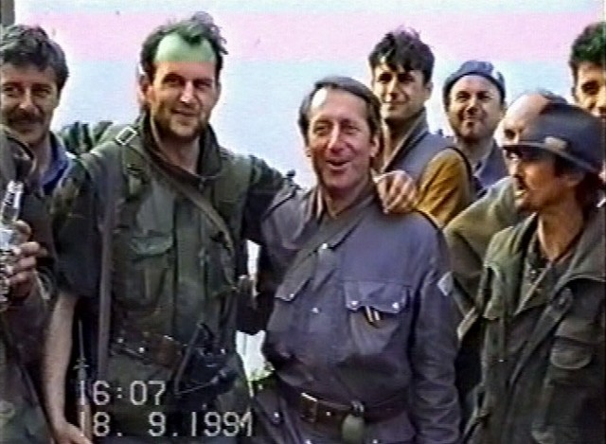
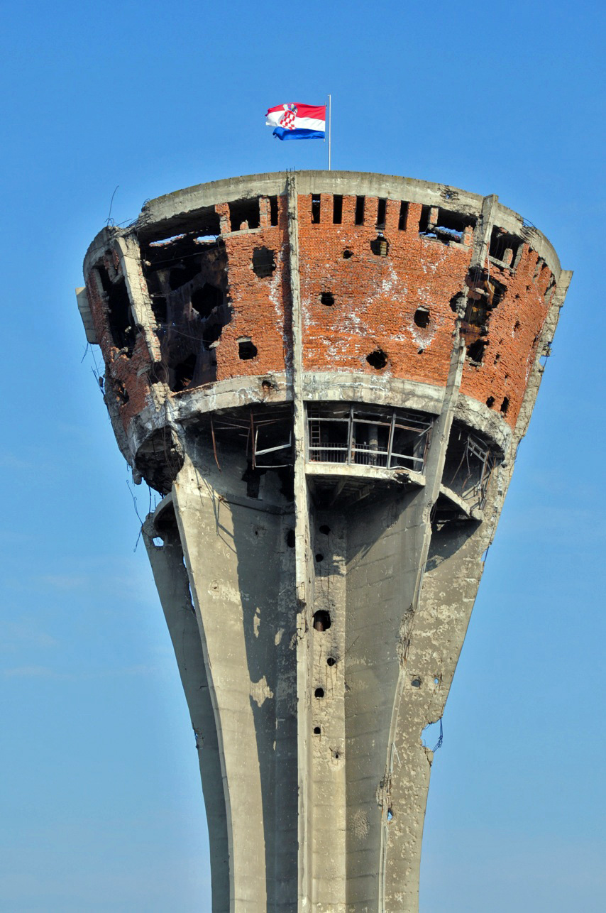

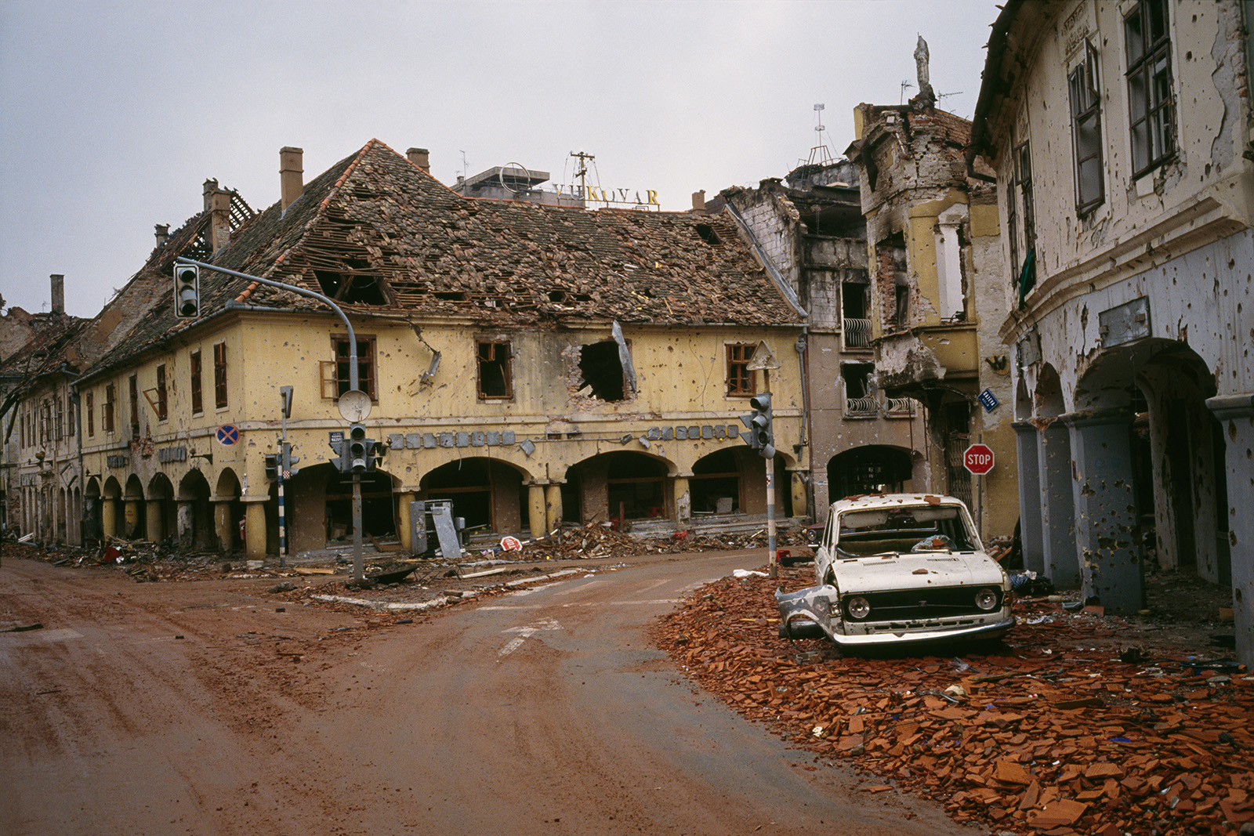
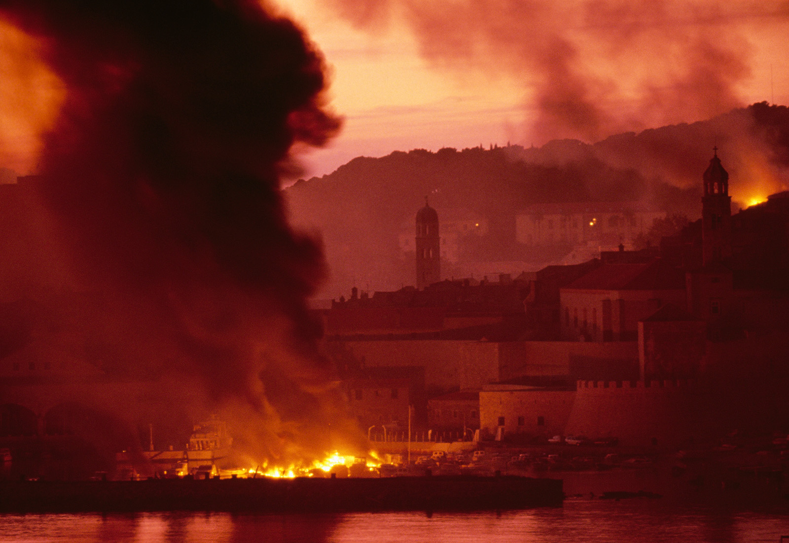

Znate li kako se zove rat koji se u prvoj polovici 1990-tih vodio u Hrvatskoj? Što mislite zašto?
Jeste li već vidjeti ove scene iz Hrvatske na televiziji, internetu ili u knjizi?
Jeste li kad čuli priče starijih o teškom periodu Domovinskog rata? Je li tko iz vaših obitelji sudjelovao u ratu?
Zašto je došlo do agresije na Hrvatsku?

Slide 3
Početkom 1990-tih u Hrvatskoj je živjelo oko 14% Srba – najbrojnija nacionalna manjina
Jedan dio Srba došao je pod utjecaj Miloševićeve politike – počeo se buniti protiv samostalnosti Hrvatske
U kolovozu 1990. godine došlo je do „Balvan-revolucije” – srpske pobune na području sjeverne Dalmacije (Knin)

Slide 4
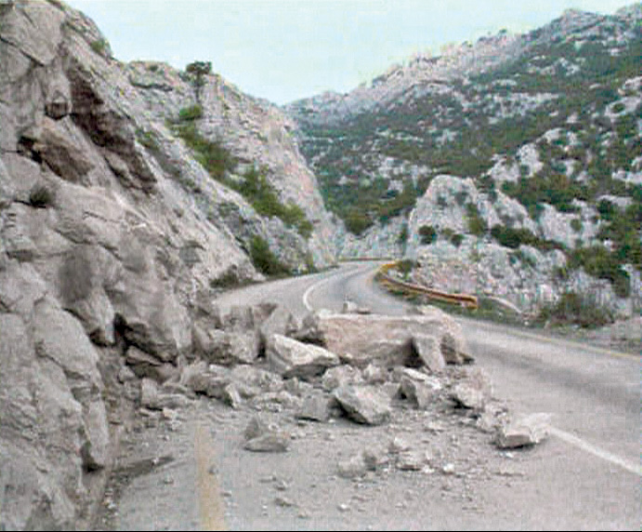

​​​Pobunjenici koji nisu priznavali hrvatsku vlast postavljali su
barikade od balvana i stijena na hrvatske ceste

Slide 5
JNA je sve više podupirala politiku Slobodana Miloševića te je naoružavala pobunjenike
U svibnju 1990. godine JNA je Hrvatskoj i Sloveniji oduzela oružje njihovih teritorijalnih obrana
U veljači 1991. godine pobunjeni Srbi s područja Knina proglasili su odvajanje od Republike Hrvatske i osnovali Srpsku autonomnu oblast Krajinu (SAO Krajina)

Slide 6
Područja Like, Korduna i dijelova Slavonije našla su se izvan nadzora hrvatske vlasti
Ti procesi bili su dirigirani iz Beograda i vezani uz ekstremnu ideologiju stvaranja „Velike Srbije” – zapadne granice bi se protezale od Virovitice, preko Karlovca do Karlobaga
Potkraj 1991. godine pobunjenici su proglasili odcjepljenje od Republike Hrvatske i osnovali Republiku Srpsku Krajinu

Slide 7

Pročitaj tekst Prvi sukobi, rat u Sloveniji (U/str. 175 – 176), a zatim riješi zadatak za ispunjavanje.
Prvi sukobi. Rat u Sloveniji
ožujak 1991. – prvi sukobi s odmetnutim __________ __________nacionalnosti u _________
'Krvavi Uskrs' 1991. – na području Nacionalnog parka _____________ ___________ poginuo hrvatski policajac ____________ __________
2. 5. 1991. – tragedija u ___________ selu – srpski pobunjenici ubili ____ hrvatskih policajaca
svibanj 1991. – osnovan ZNG → ___________ _____________ ___________ , začetak hrvatske vojske
ljeto 1991. – rat u Sloveniji vodio se _____________dana i poginulo je ________ ljudi
Hrvatska i Slovenija morale su odgoditi odluke o osamostaljenju na _____ mjeseca

Slide 8
Pročitaj tekst Rat u Hrvatskoj (U/str. 176 – 178), a zatim riješi zadatak za ispunjavanje.
Rat u Hrvatskoj
srpske pobune i sukobi bili su sve češći na području Hrvatske – ______ je otvoreno stala na stranu agresora, a u Hrvatsku su stizale brojne ___________ postrojbe sa četničkim simbolima
UN je proglasio _______________ na uvoz oružja u Hrvatsku što je znatno pogodilo hrvatsku stranu
hrvatske snage ujesen 1991. osvojile su mnoge ______________ ______čime je zarobljena velika količina ________________ i ____________ ________
srpske snage okupirale su teritorije : _____________________________________________
mnoga sela i gradovi su uništeni, a nesrpsko stanovništvo _____________ ili _____________
gradovi koji najviše stradali u ratu: _______________________________________________

Slide 9
Prvi sukobi. Rat u Sloveniji
U ožujku 1991. godine u Pakracu se hrvatska policija sukobila s odmetnutim policajcima srpske nacionalnosti
„Krvavi Uskrs” 1991. godine – na području Nacionalnog parka Plitvička jezera poginuo je hrvatski policajac Josip Jović

Slide 10
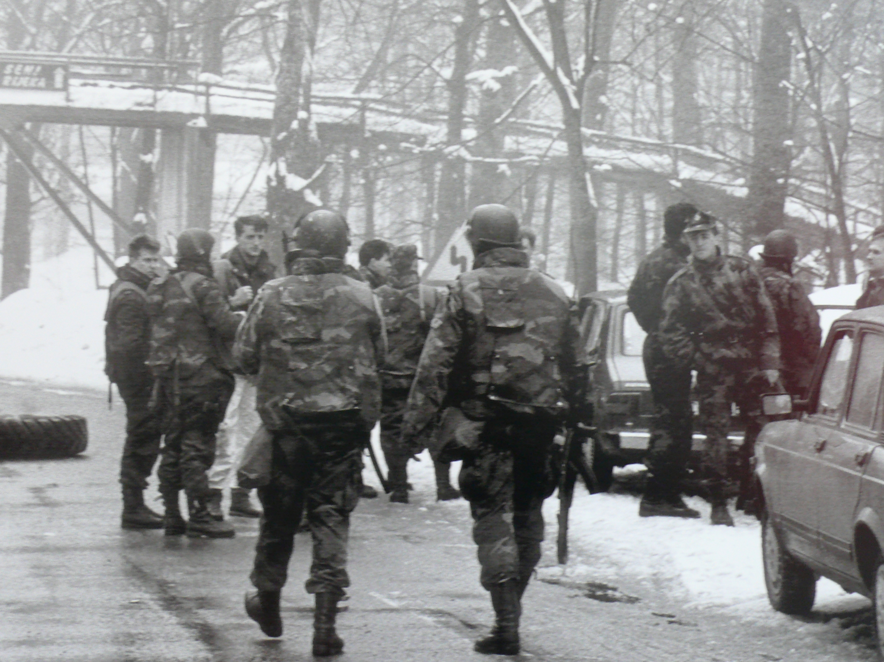
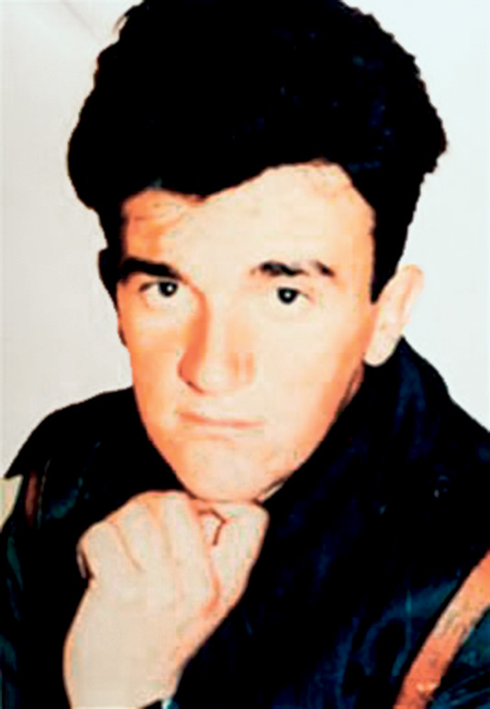
Josip Jović je bio prva hrvatska
žrtva u Domovinskom
ratu

Slide 11
2. svibnja 1991. godine – tragedija u Borovu selu – srpski pobunjenici ubili su 12 hrvatskih policajaca
Hrvatska još nije imala svoju vojsku pa su u prvim sukobima sudjelovale uglavnom policijske snage
U svibnju 1991. godine osnovan je ZNG – Zbor narodne garde, začetak Hrvatske vojske (HV)

Slide 12
27. lipnja 1991. godine počeo je rat u Sloveniji – poginulo je više od 70 ljudi; sklopljeno je primirje i postignut dogovor o povlačenju JNA iz Slovenije
Na poticaj Europske zajednice, Hrvatska i Slovenija morale su odgoditi odluke o osamostaljenju na tri mjeseca

Slide 13
Rat u Hrvatskoj
Srpske pobune i sukobi bili su sve češći na području Hrvatske - JNA je otvoreno stala na stranu agresora, a u Hrvatsku su stizale brojne paravojne postrojbe sa četničkim simbolima
UN je proglasio embargo na uvoz oružja u Hrvatsku što je znatno pogodilo hrvatsku stranu

Slide 14
Hrvatske snage ujesen 1991. godine osvojile su mnoge vojarne JNA čime je zarobljena velika količina oružja i ratne opreme
JNA i srpske snage okupirale su teritorije: krajnji sjeveroistok Hrvatske, dio zapadne Slavonije te velike dijelove Banovine, Korduna i Like, velike dijelove Dalmatinske zagore, zaleđe Zadra, područje oko Dubrovnika

Slide 15
Mnoga sela i gradovi su uništeni, a nesrpsko stanovništvo je protjerano ili ubijeno
Hrvatski gradovi su pretrpjeli velika razaranja: Vukovar, Dubrovnik, Osijek, Vinkovci, Slavonski Brod, Sisak, Karlovac, Zadar, Gospić i Šibenik

Slide 16
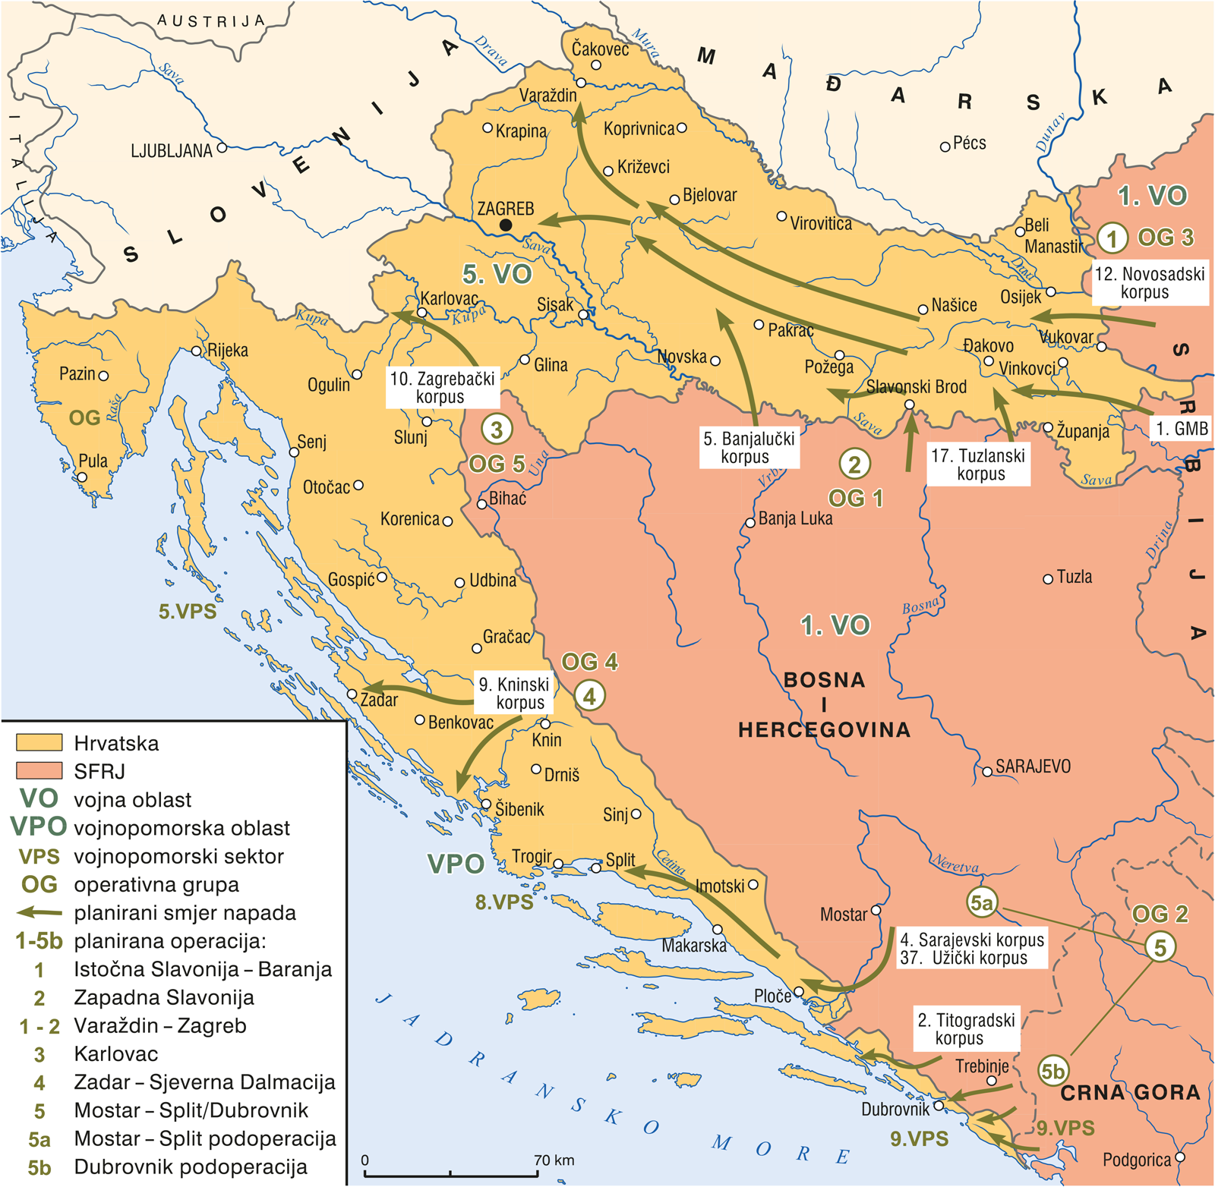
Plan za okupaciju Hrvatske
Potpuno blokirati Hrvatsku iz zraka i s mora; smjerove napada glavnih snaga JNA što izravnije vezivati uz oslobađanje srpskih krajeva u Hrvatskoj i garnizon JNA u dubini hrvatskog teritorija.
„U tome cilju ispresijecati Hrvatsku na pravcima: Gradiška – Virovitica; Bihać – Karlovac – Zagreb; Knin – Zadar; Mostar – Split.
Osloboditi istočnu Slavoniju, zatim brzo nastaviti na zapad, spojiti se sa snagama u zapadnoj Slavoniji i produžiti prema Zagrebu i Varaždinu, odnosno granici Slovenije.(...)
Istodobno jakim snagama blokirati Dubrovnik s kopna i izbiti u dolinu Neretve. (...)”
Plan napada JNA 1991.

Slide 17
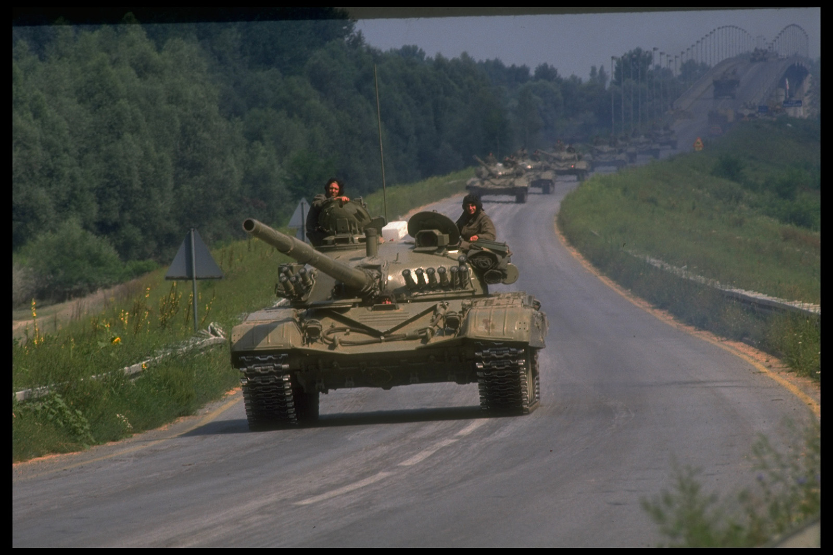
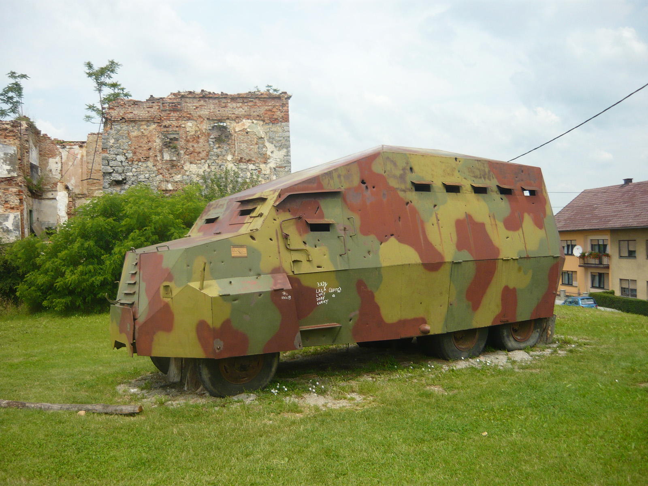
Usporedi izgled tenkova
JNA i hrvatskog oklopnog vozila
u dijelu povijesni koncept – usporedba i sučeljavanje (U/176).

Slide 18
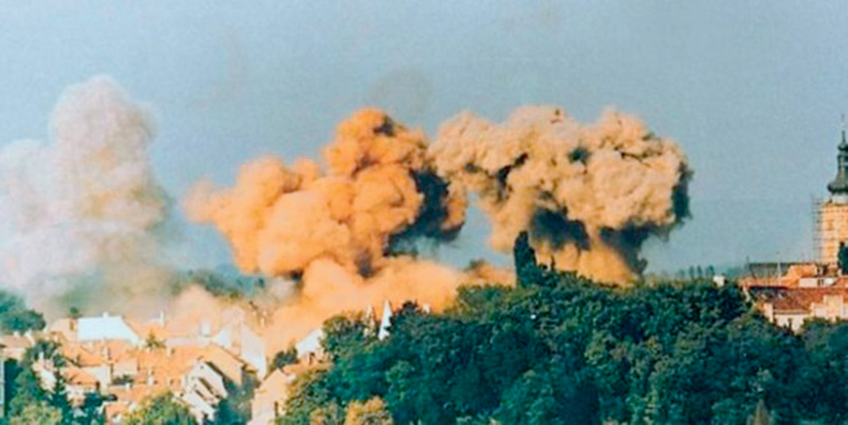
Dana 7. listopada 1991. zrakoplovi JNA raketirali
su Banske dvore, sjedište Vlade Republike Hrvatske.
U zgradi su tada bili Franjo Tuđman, Stjepan Mesić i Ante Marković (tadašnji jugoslavenski premijer),
ali nisu ozlijeđeni. Jedna
je osoba tijekom bombardiranja poginula.

Slide 19
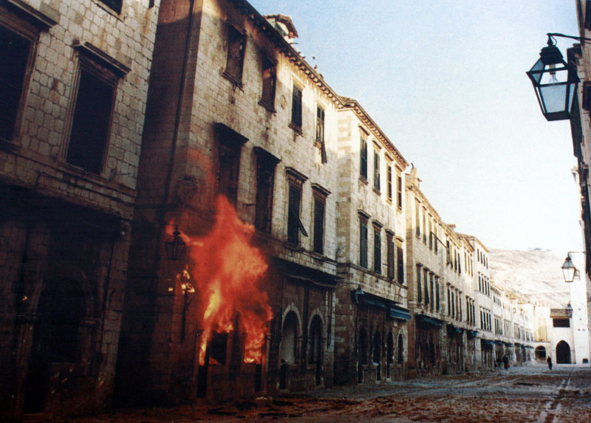
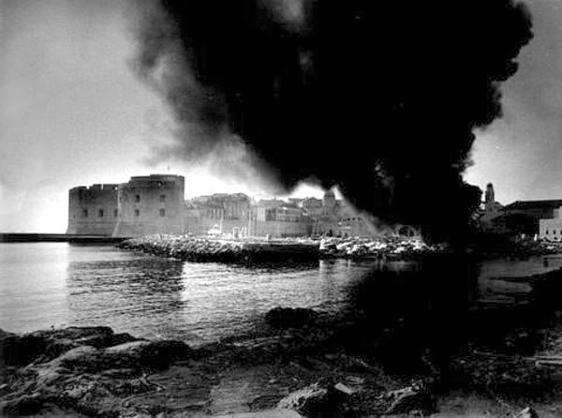
Razaranje Dubrovnika. Tijekom opsade Dubrovnika poginulo
je gotovo stotinu
civila. Granatiranje dubrovačke gradske jezgre (pod zaštitom UNESCO-a) osudila je međunarodna javnost.​​

Slide 20
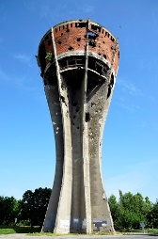
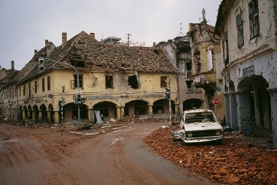
Pročitaj tekst Bitka za Vukovar (U/str. 178), a zatim ispuni tablicu.
BITKA ZA VUKOVAR
Trajanje bitke:
Agresori:
Broj hrvatskih branitelja:
Zapovjednici hrvatskih snaga:
Hrvatske žrtve:
Gubitci agresora:
Datum pada grada:
Mjesto masovnog zločina i broj žrtava:
Značaj vukovarske bitke za obranu Hrvatske:

Slide 21
Pročitaj tekst Bitka za Vukovar (U/str. 178), a zatim ispuni tablicu.
BITKA ZA VUKOVAR
Trajanje bitke: | 25. kolovoza – 18. studenoga 1991.
Agresori: | JNA, pobunjeni hrvatski Srbi i paravojne postrojbe iz Srbije
Broj hrvatskih branitelja: | oko dvije tisuće branitelja
Zapovjednici hrvatskih snaga: | zapovjednik hrvatske obrane Mile Dedaković Jastreb, Branko Borković, Blago Zadro
Hrvatske žrtve: | nekoliko tisuća branitelja i civila
Gubitci agresora: | više od 10.000 vojnika i 600 oklopnih vozila
Datum pada grada: | 18. studenoga 1991.
Mjesto masovnog zločina i broj žrtava: | masovna grobnica na Ovčari
Značaj vukovarske bitke za obranu Hrvatske: | veliko strateško značenje za tijek Domovinskog rata, znatno usporilo njihov pohod na ostali dio Hrvatske

Slide 22
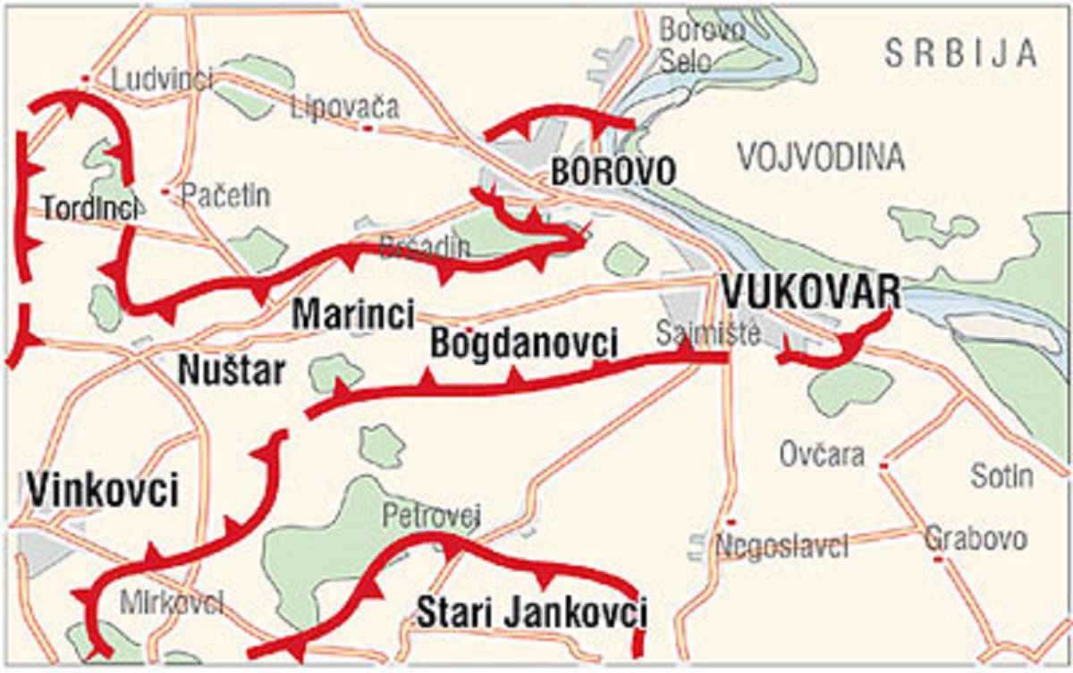
Linija neprijateljskih snaga u srpnju 1991. godine​

Slide 23
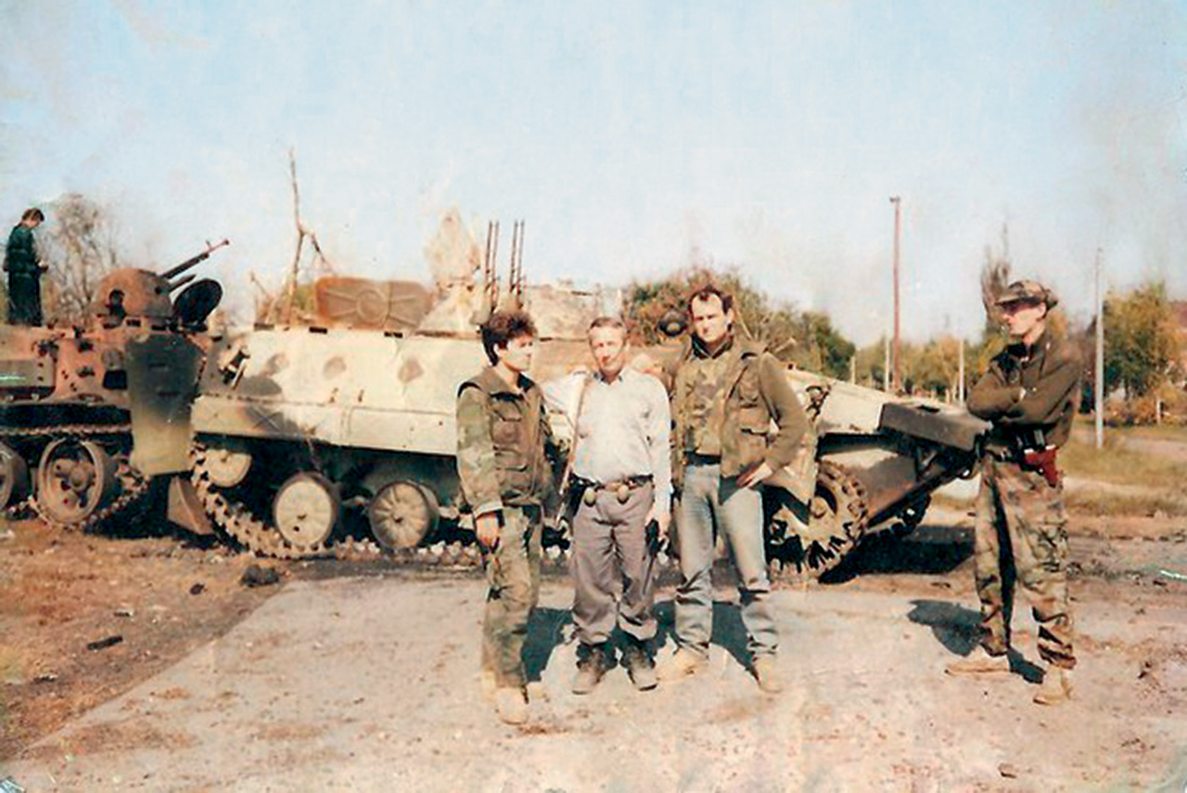
Vukovarski heroji branitelji Andrija Marić, Blago Zadro
i Marko Babić ujesen 1991. godine.​ Blago
Zadro poginuo je
u akciji 16. listopada.

Slide 24
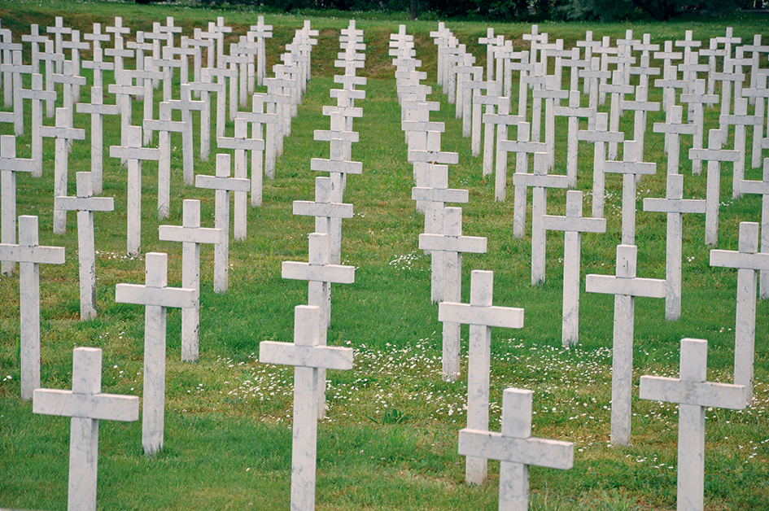
Memorijalno
groblje žrtava iz Domovinskog rata
u Vukovaru. Svaki od 938 bijelih križeva simbolizira jednu žrtvu.​​

Slide 25
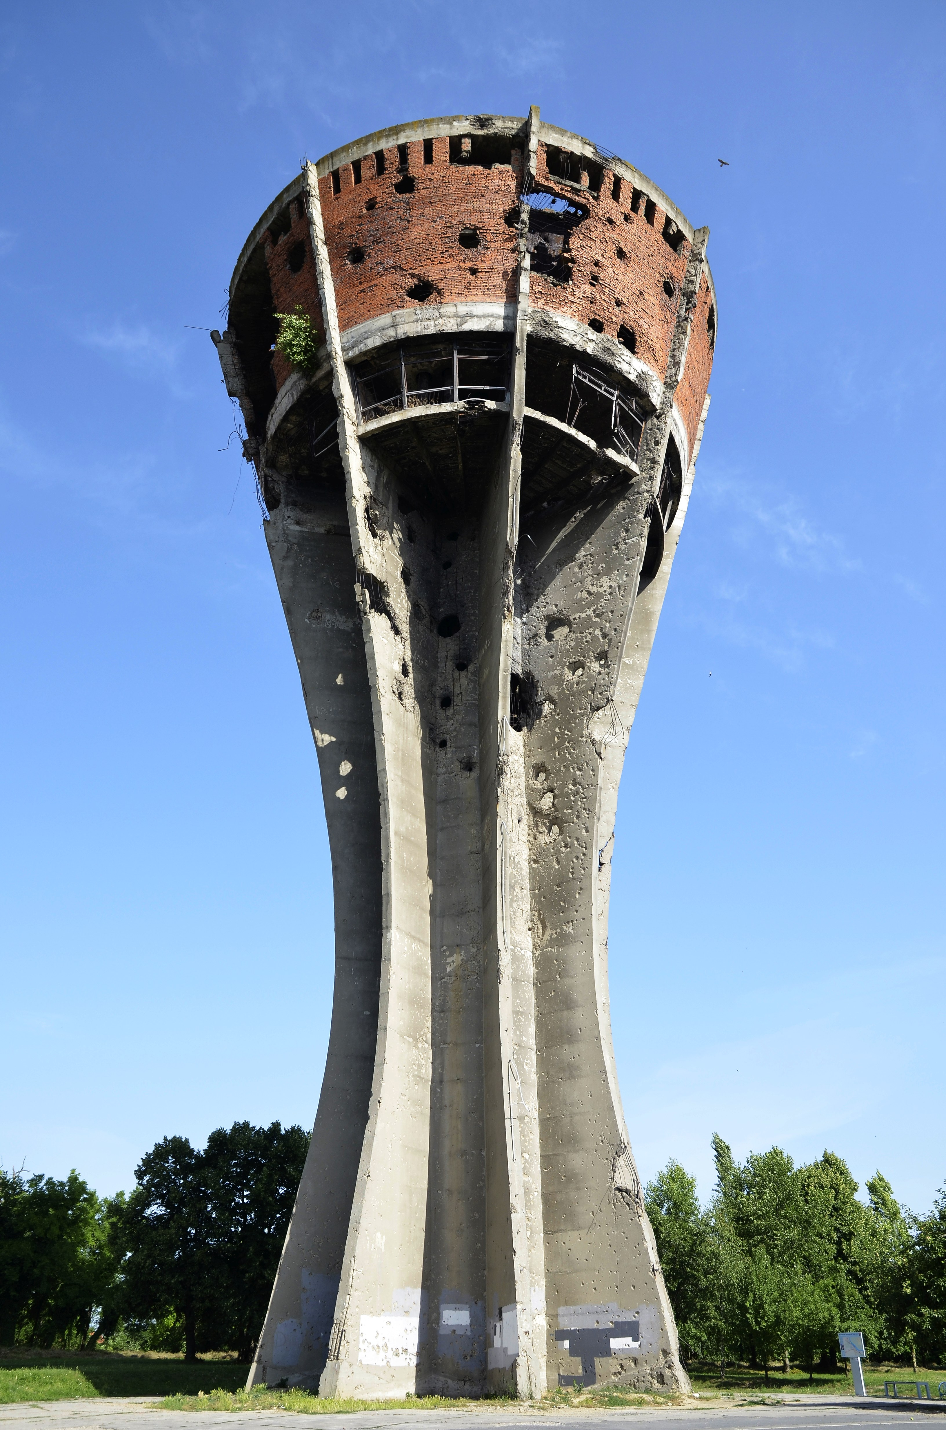
Vukovarski vodotoranj. Pogođen je s više od 600 projektila, ali nije srušen. Prerastao je u simbol otpora grada. Vodotoranj je
obnovljen 2020. godine i pretvoren u spomen-muzej.​

Slide 26
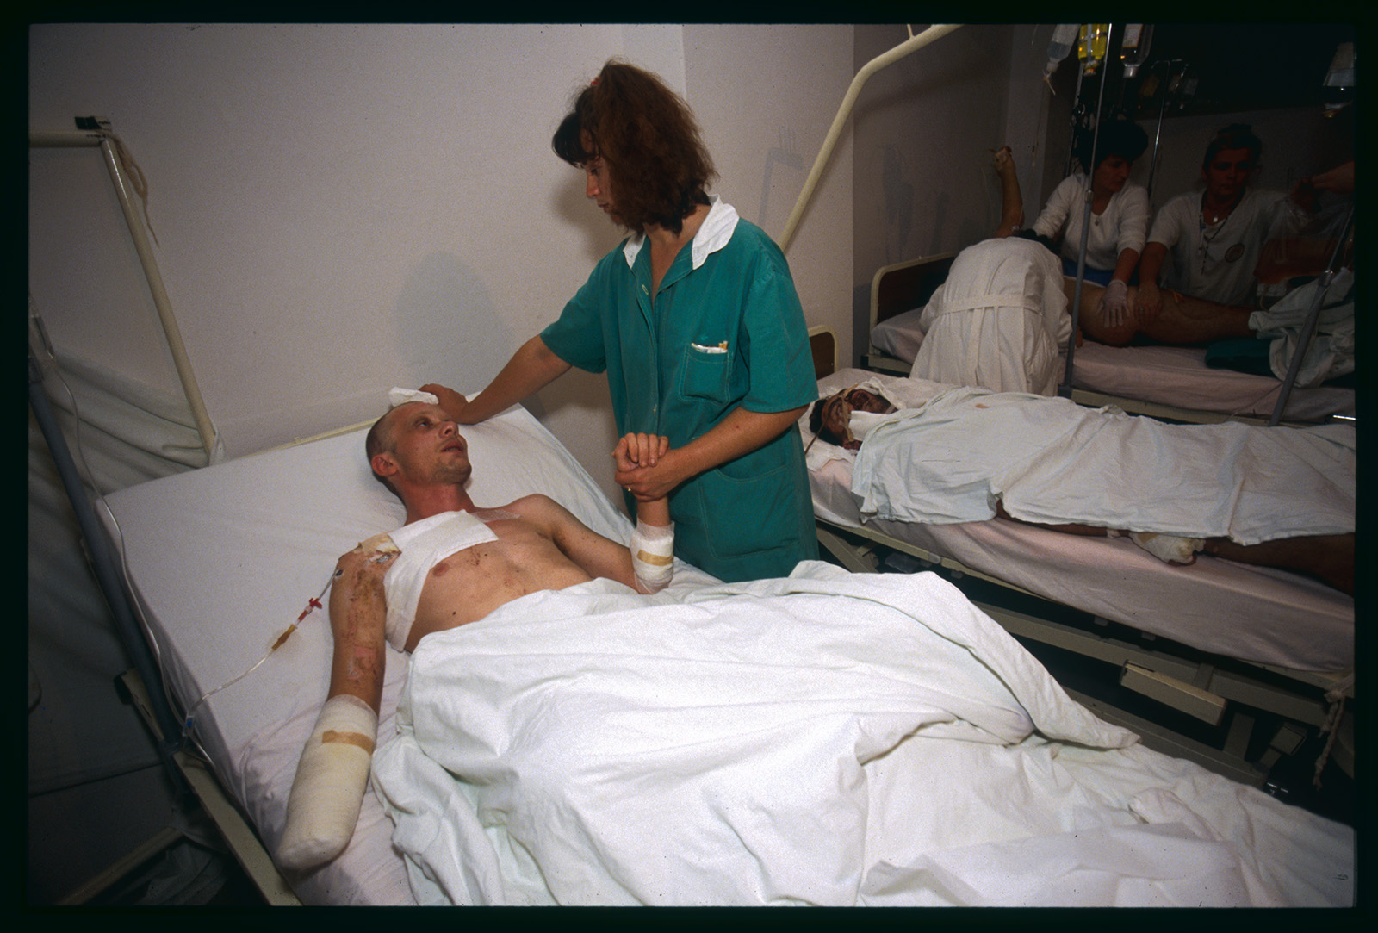
Prizor iz bolnice u Vukovaru ujesen
1991. ​ ​Bolnica je tijekom
cijele opsade organizirala uspješnu skrb za ranjenike.​

Slide 27
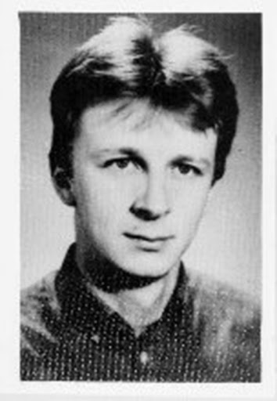
Siniša Glavašević bio je hrvatski novinar, publicist i prozaik. Bio je ratni izvjestitelj iz opkoljenoga grada. Ubijen je i pokopan u grobnici na Ovčari.
„Netko je dirao moje parkove, klupe na kojima su još urezana vaša imena, sjenu u kojoj ste istodobno i dali, i primili prvi poljubac... Nema izloga u kojem ste se divili vlastitim radostima, nema kina u kojem ste gledali najtužniji film, vaša je prošlost jednostavno razorena i sada nemate ništa. Morate iznova graditi. (...) A grad, za nj ne brinite, on je sve vrijeme bio u vama. (...) Grad – to ste vi.”
(Glavašević, Siniša: Priče iz Vukovara, Matica hrvatska, Zagreb, 2001. str. 16. – 17.)

Slide 28
Prvi sukobi. Domovinski rat 1991. godine
kolovoz 1990. – „Balvan-revolucija” – srpska pobuna na području sjeverne Dalmacije (Knin)
JNA sve više podupirala politiku Slobodana Miloševića
veljača 1991. – pobunjeni Srbi proglašavaju Srpsku autonomnu oblast Krajinu (SAO Krajina) – srpska država unutar Hrvatske → krajem 1991. odcjepljenje od Hrvatske
politika 'Velike Srbije' – ujediniti sve prostore na kojima žive Srbi u jednu državu, protiv samostalnosti Hrvatske i ostalih republika

Slide 29
Prvi sukobi. Rat u Sloveniji
ožujak 1991. – prvi sukobi s odmetnutim policajcima srpske nacionalnosti u Pakracu
'Krvavi Uskrs' 1991. – na području Nacionalnog parka Plitvička jezera poginuo hrvatski policajac Josip Jović
2. 5. 1991. – tragedija u Borovu selu – srpski pobunjenici ubili 12 hrvatskih policajaca
svibanj 1991. – osnovan ZNG → Zbor narodne garde, začetak hrvatske vojske
ljeto 1991. – rat u Sloveniji vodio se 10 dana i poginulo je više od 70 ljudi
Hrvatska i Slovenija morale su odgoditi odluke o osamostaljenju na tri mjeseca

Slide 30
Rat u Hrvatskoj
srpske pobune i sukobi bili su sve češći na području Hrvatske - JNA je otvoreno stala na stranu agresora, a u Hrvatsku su stizale brojne paravojne postrojbe sa četničkim simbolima
UN je proglasio embargo (zabranu) na uvoz oružja u Hrvatsku što je znatno pogodilo hrvatsku stranu
hrvatske snage ujesen 1991. osvojile su mnoge vojarne JNA čime je zarobljena velika količina oružja i ratne opreme
srpske snage okupirale su teritorije: krajnji sjeveroistok Hrvatske, dio zapadne Slavonije te velike dijelove Banovine, Korduna i Like, velike dijelove Dalmatinske zagore, zaleđe Zadra, područje oko Dubrovnika
mnoga sela i gradovi su uništeni, a nesrpsko stanovništvo protjerano ili ubijeno
gradovi koji najviše stradali u ratu: Vukovar, Dubrovnik, Osijek, Vinkovci, Slavonski Brod, Sisak, Karlovac, Zadar, Gospić i Šibenik

Slide 31
BITKA ZA VUKOVAR
Trajanje bitke: | 25. kolovoza – 18. studenoga 1991.
Agresori: | JNA, pobunjeni hrvatski Srbi i paravojne postrojbe iz Srbije
Broj hrvatskih branitelja: | oko dvije tisuće branitelja
Zapovjednici hrvatskih snaga: | zapovjednik hrvatske obrane Mile Dedaković Jastreb, Branko Borković, Blago Zadro
Hrvatske žrtve: | nekoliko tisuća branitelja i civila
Gubitci agresora: | više od 10.000 vojnika i 600 oklopnih vozila
Datum pada grada: | 18. studenoga 1991.
Mjesto masovnog zločina i broj žrtava: | masovna grobnica na Ovčari
Značaj vukovarske bitke za obranu Hrvatske: | veliko strateško značenje za tijek Domovinskog rata, znatno usporilo njihov pohod na ostali dio Hrvatske

